Slide 1
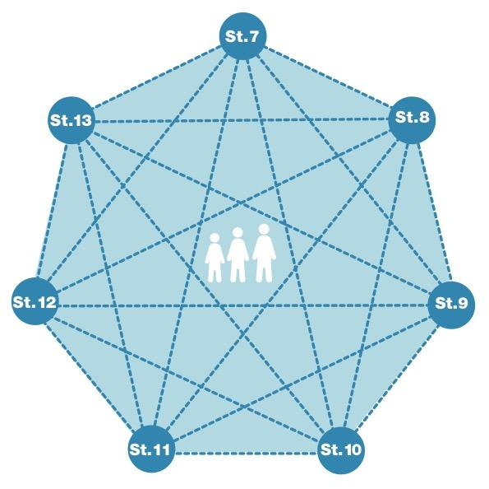
Intro general a la Norma 10
Parte del Bloque 2 relacionado con riesgos de PNA
RIESGO = Naturaleza & Grado del riesgo + Vulnerabilidad – Resiliencia
Sufrimiento psicológico y social
Prevenir / reducir el estrés
Atención basada en la comunidad
En todas las edades y todas las etapas del desarrollo infantil
Según la naturaleza de la crisis
¿ cuales son las principales fuentes de aflicción?
Notes:
Esta Norma es parte del segundo Bloque de Normas relacionadas con los riesgos en materia de Protección de la niñez y adolescencia a los que pueden enfrentarse los NNA en contextos humanitarios. Las siete diferentes normas sobre el riesgo están relacionadas, puesto que tratan vulnerabilidades y riesgos interrelacionados. Los riesgos no pueden tratarse separadamente.
Los riesgos en materia de Protección de la niñez y adolescencia son potenciales agresiones y amenazas a los derechos de los NNA que les causarán daño. Para comprender el riesgo de los NNA, hay que comprender la naturaleza y el grado del riesgo (tipo, situación, amenaza…) y la vulnerabilidad individual del NNA ante ese riesgo, pero también las estrategias de supervivencia o afrontamiento de la familia / NNA (es decir, su resiliencia y capacidad para soportar el riesgo). Se entiende por vulnerabilidad la medida en que un niño tiene características que reducen su capacidad para resistir un impacto adverso. Tenemos que dejar constancia de que la vulnerabilidad es específica de cada persona y de cada situación.
Las crisis humanitarias pueden causar sufrimiento psicológico y social inmediato y a largo plazo, tanto a NNA como a sus cuidadores, que pueden desarrollar condiciones de salud mental que requieran ayuda especializada
Los actores humanitarios deben priorizar intervenciones que ayuden a reducir el estrés de los NNA y los cuidadores, promover su resiliencia y, cuando corresponda, vincular a los niños con ayudas especializadas.
La norma enfatiza la importancia de la atención basada en la comunidad, y de la programación en todas las edades y todas las etapas del desarrollo infantil. [→ icono de primera infancia y adolescencia]
También subraya la necesidad de adaptar las opciones de prestación de servicios para la intervención psicosocial a la naturaleza de la crisis
Por ejemplo, es posible que las actividades grupales no sean posibles durante los brotes de enfermedades infecciosas (es posible que deba optar por la atención en el hogar, entre pares y persona a persona). [→ icono de brotes de enfermedades infecciosas]
En entornos de refugiados o de desplazamiento interno, las estructuras comunitarias pueden verse debilitadas (fomentar la cohesión de la comunidad como primer paso)
[→ icone de desplazamiento]
Tema de debate: ¿ cuales son las principales fuentes de aflicción?
Las principales fuentes de aflicción son las siguientes:
Exposición a eventos traumáticos;
Muerte o separación de miembros de la familia;
Falta de servicios básicos, información precisa, seguridad y protección;
Desplazamientos; y
Debilitamiento de lazos familiares y comunitarios y sistemas de apoyo.

Slide 2
“Los niños y niñas y sus cuidadores experimentan una mejora de la salud mental y el bienestar psicosocial.”
Etapas de desarrollo infantil
Intervenciones a nivel familiar y comunitario
Primeros auxilios psicológicos
Servicios especializados
Notes:
La Norma 10 se lee exactamente así: “Los niños y niñas y sus cuidadores experimentan una mejora de la salud mental y el bienestar psicosocial.”
DEF: ‘Salud mental y apoyo psicosocial” (SMAPS): se refiere a cualquier tipo de apoyo que tenga como objetivo proteger o promover el bienestar psicosocial y prevenir y tratar problemas de salud mental (Directrices IASC sobre SMAPS en Situaciones de Emergencias 2007).
El funcionamiento cognitivo, social y emocional de todos los NNA continúa desarrollándose después de los 18 años de edad. Por lo tanto, los programas de salud mental y apoyo psicosocial deben ofrecerse y adaptarse a todos los Niños y niñas de todas las edades y etapas de desarrollo, como se indica a continuación:
- Pre y posnatal: apoyo a las mujeres embarazadas, a los futuros padres y a las familias con bebés.
- Primera infancia: apoyo para el rápido desarrollo del cerebro de los Niños y niñas y su apego positivo a los cuidadores.
- Infancia media y adolescencia: apoyo al desarrollo continuo y a los cambios sociales y emocionales provocados por transiciones significativas. Los adolescentes corren un mayor riesgo de experimentar problemas sociales y psicológicos. Es probable que el estrés social tenga un impacto muy importante durante esta fase de la vida..
Los cuidadores, las familias y las comunidades son las fuentes más importantes de protección y bienestar para los NNA. Las intervenciones a nivel familiar que mejoran el bienestar de los cuidadores y promueven un desarrollo infantil saludable pueden promocionar el cuidado personal de los cuidadores; apoyar la paternidad positiva; enseñar a los padres a apoyar a los NNA en peligro; fortalecer los vínculos familiares; apoyar la estabilidad económica: promover la cohesión social; prevenir el estigma y la discriminación.
Los primeros auxilios psicológicos describen una primera respuesta humana y de apoyo adecuada para niños, niñas y adultos en crisis. Apoya la recuperación a largo plazo ayudando a los individuos a lograr lo siguiente: Sentirse seguros, conectados a los demás, con calma y esperanza; tener acceso al apoyo social, físico y emocional; y sentirse capaces de ayudarse a sí mismos y a sus comunidades. Los primeros auxilios psicológicos pueden ser aprendidos y proporcionados a todos los niños, niñas, miembros de la comunidad y al personal humanitario
Se necesitan servicios especializados para los miembros de la población afectada que presenten condiciones de salud mental más graves o complejas
Si se dispone de personal cualificado y supervisado, se pueden prestar servicios especializados como parte de un programa de Protección de la niñez y adolescencia. Si no se dispone de servicios especializados, los agentes de Protección de la niñez y adolescencia deben proporcionar una minuciosa gestión de los casos e intervenciones alternativas (como el apoyo al fortalecimiento de la familia y el apoyo a nivel de la comunidad) que puedan evitar que se siga perjudicando el bienestar de los NNA y de los cuidadores

Slide 3
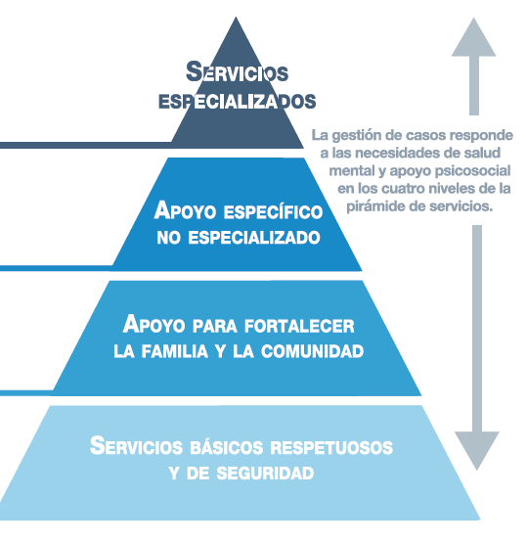
Salud mental y apoyo psicosocial: Pirámide de servicios
Sistema de múltiples niveles
Apoyos complementarios
Diferentes grupos = diferentes necesidades
Notes:
Esta norma se basa en las Directrices IASC sobre SMAPS en Situaciones de Emergencias, que proveen un marco general de trabajo en Salud Mental y Apoyo Psicosocial.
Requiere organizar un sistema de múltiples niveles de apoyos complementarios que satisfaga las necesidades de los diferentes grupos.
Servicios básicos y seguridad:
Grupo: Se debe proteger el bienestar de todas las personas mediante el (re) establecimiento de seguridad, una gobernanza adecuada y servicios que aborden las necesidades físicas básicas.
Apoyo: Prestacion participativa, segura y socialmente apropriada de servicios basicos multisectoriales y de seguridad que apoyen la dignidad y el bien-estar de todos los NNA, y los miembros de la comunidad.
Apoyos de la comunidad y la familia:
Grupo: Una cantidad menor de personas podrá mantener su salud mental y bienestar psicosocial si reciben ayuda para acceder a apoyos comunitarios y familiares clave.
Apoyo: Actividades inclusivas (generalmente organizadas por las propias comunidades) que apoyan la recuperación, la resiliencia, la salud mental y el bienestar psicosocial de los NNA, las familias y las comunidades.
Apoyos focalizados, no especializados:
Grupo: Un grupo aún más pequeño de personas requiere intervenciones individuales, familiares o grupales más enfocadas por parte de trabajadores capacitados y supervisados (que pueden no haber tenido años de capacitación en atención especializada).
Apoyo: Actividades estructuradas y especificas ofrecidas por trabajadores capacitados y supervisados (generalmente no son especialistas en salud mental) a individuos, familias o grupos con condiciones de salud mental o estrés continuo.
Servicios especializados:
Grupo: La parte superior de la pirámide representa a las personas, que están sufriendo a pesar de que los apoyos ya mencionados en los primeros niveles de la pirámide y requieren asistencia especial, como atención psicológica y psiquiátrica.
Apoyo: Servicios que prestan los médicos de salud mental y profesionales de servicios sociales a aquellas personas con condiciones de salud mental severas o malestares más allá del alcance de los servicios sociosanitarios generales.

